Slide 1
Eksploracja danych tekstowych Normalizacja danych tekstowych

Slide 2
Plan
Ekstrakcja parametrów
Przygotowanie tekstu

Slide 3
Proces przetwarzania języka naturalnego
problem biznesowy
1. zdefiniuj problem
2. zgromadź i oznacz dane
preprocesowanie
9. wyeksportuj model
Yes
spełnia wymagania?
3. przeanalizuj i oceń dane
4. dokanaj inżynierii cech
5. podziel dane na
trening / test / walidacja
6. wybierz model i utwórz model
7. trenuj model
8. oceń model
normalizacja i tokenizacja tekstu
wyodrębnienie znaczenie tekstu
No
10. popraw model

Slide 4
Plan
Ekstrakcja parametrów
liczba słów
liczba liter
średnia długość słowa
liczba słów ze “stop-listy“
liczba znaków specjalnych
liczba danych numerycznych
liczba słów tylko z wielkimi literami

Slide 5
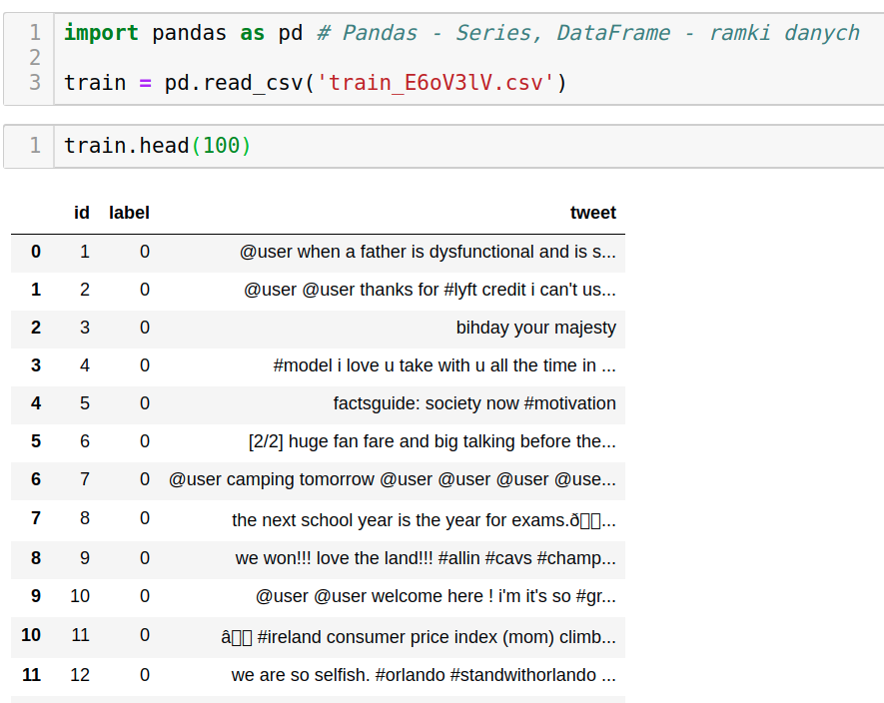
Twitter sentiment dataset

Slide 6
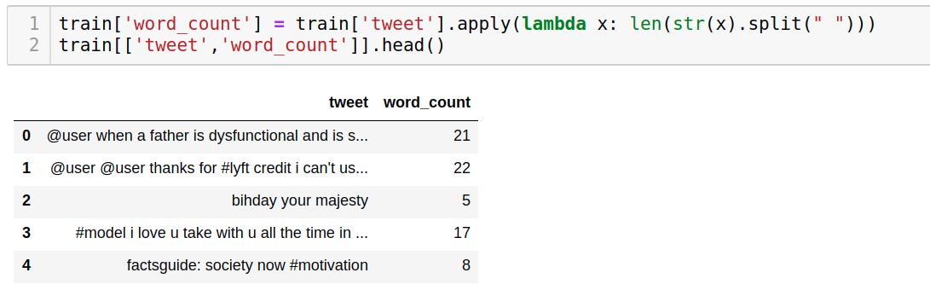
Liczba słów

Slide 7
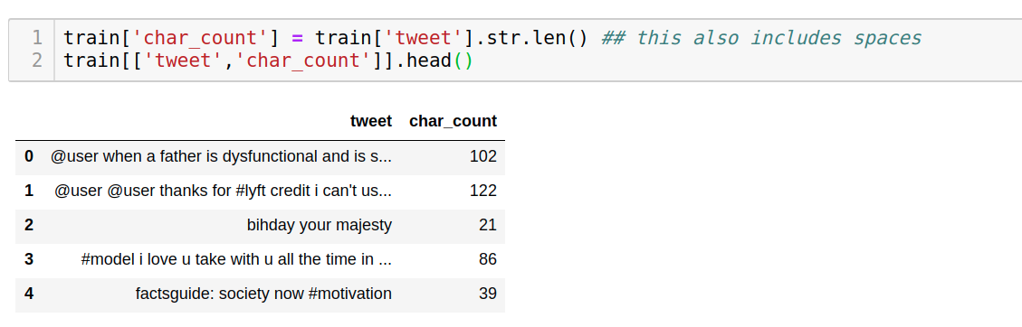
Liczba liter

Slide 8
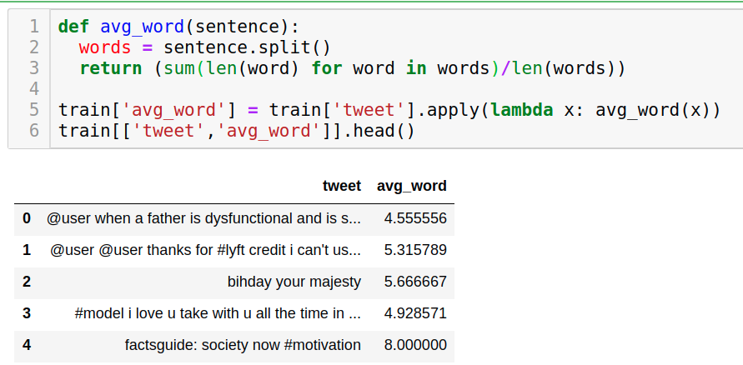
Średnia długość słowa

Slide 9
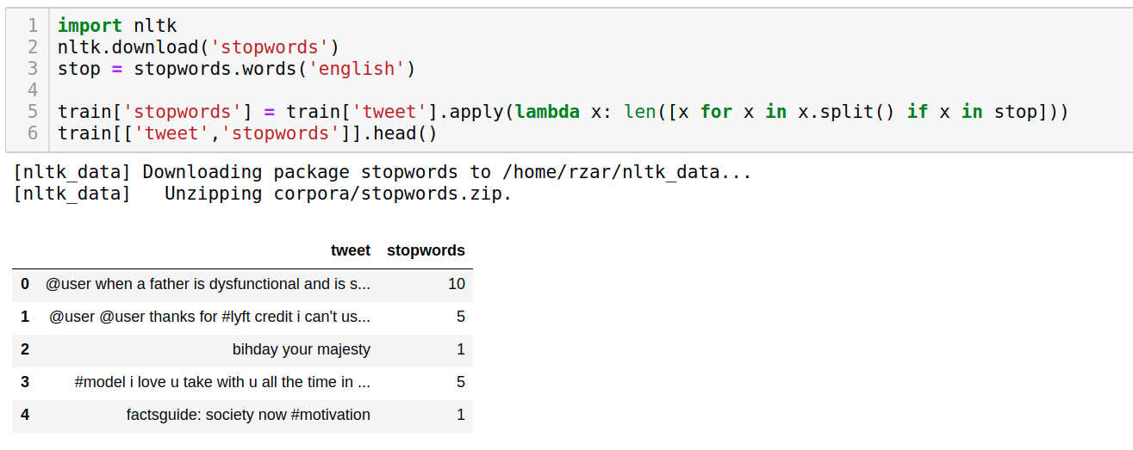
Liczba słów ze stop-listy

Slide 10
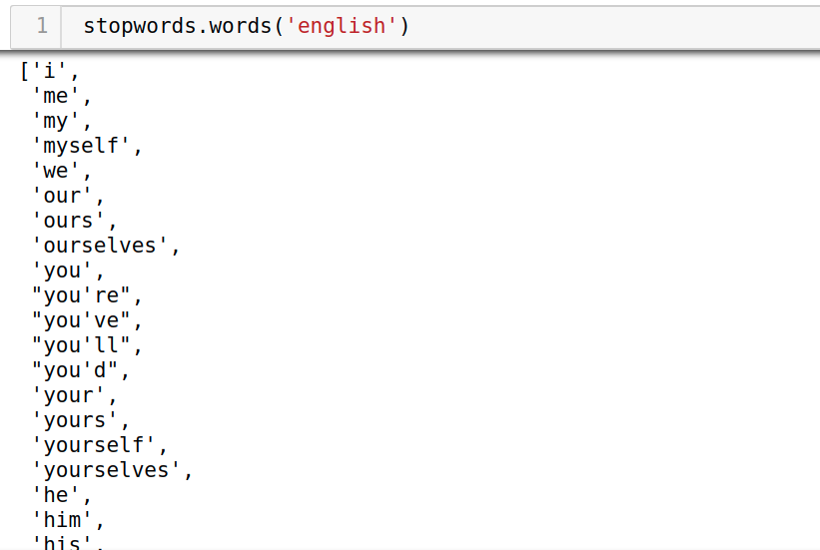
Liczba słów ze stop-listy

Slide 11
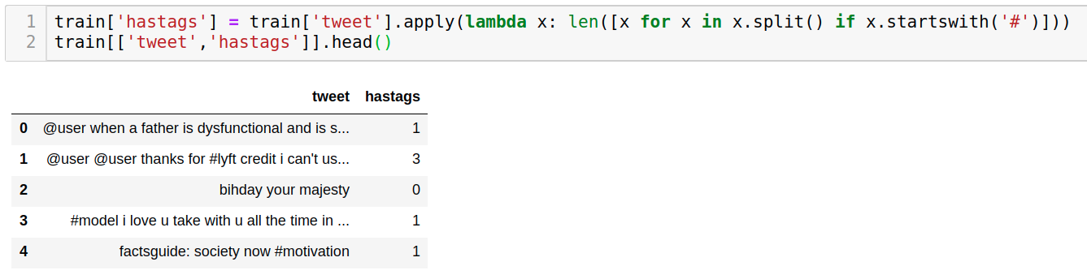
Liczba znaków specjalnych

Slide 12
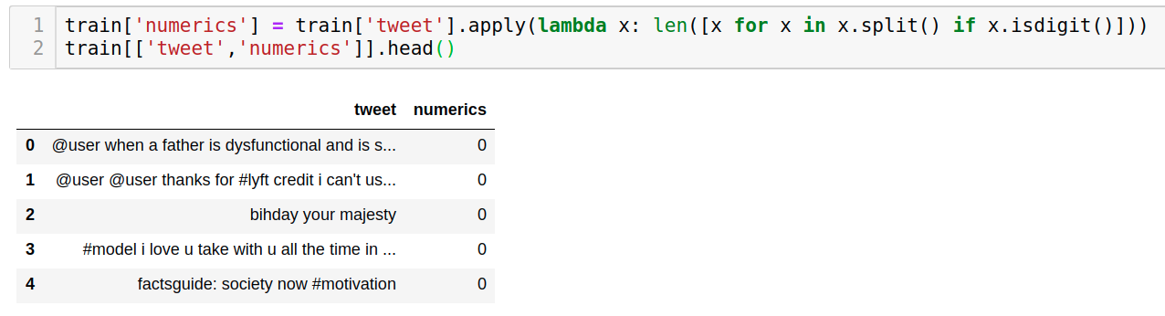
Liczba danych numerycznych

Slide 13
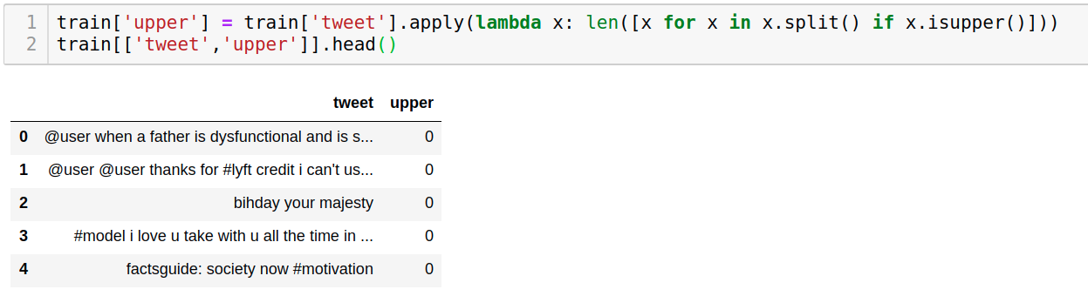
Liczba słów tylko z wielkimi literami

Slide 14
Plan
2. Przygotowanie tekstu
zmiana wielkości liter
usuwanie znaków interpunkcyjnych
usuwanie słów ze “stop-listy”
usuwanie często występujących słów
usuwanie rzadko występujących słów
poprawa pisowni
tokenizacja
stemming
lematyzacja

Slide 15
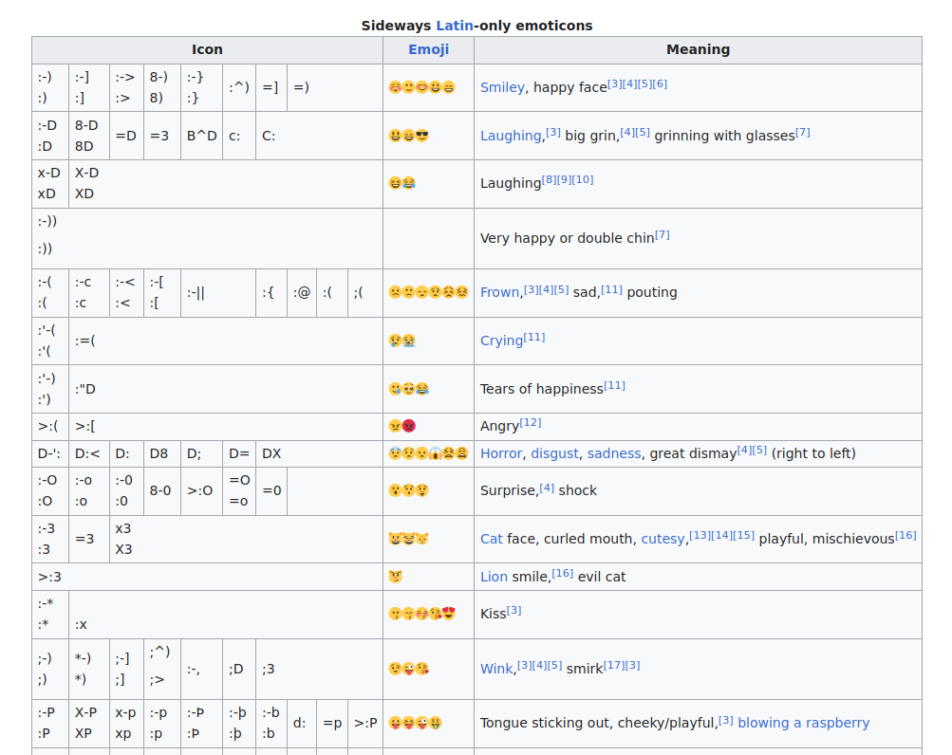
Emotikony
https://en.wikipedia.org/wiki/List_of_emoticons

Slide 16
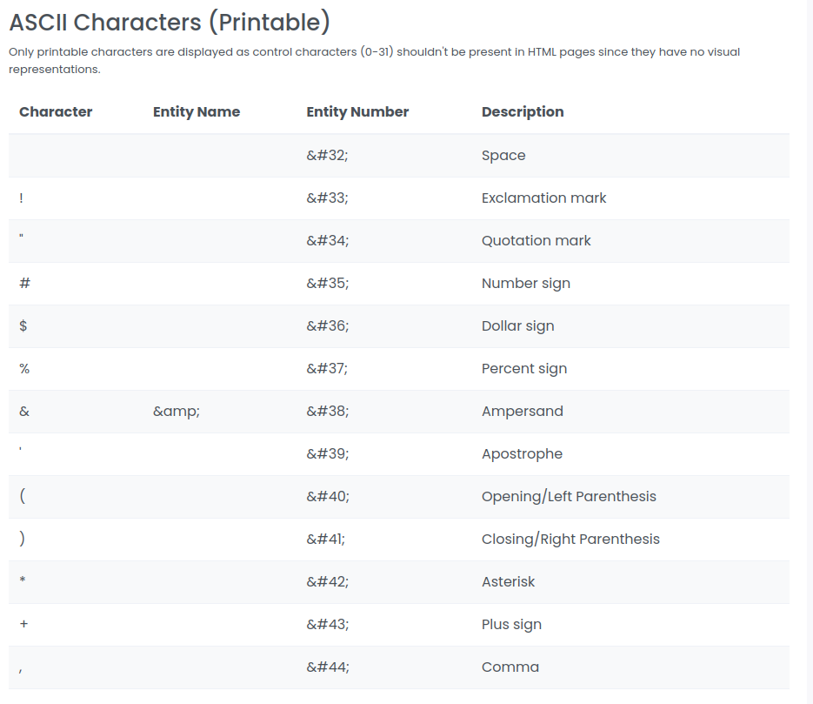
HTML entities
https://www.freeformatter.com/html-entities.html

Slide 17
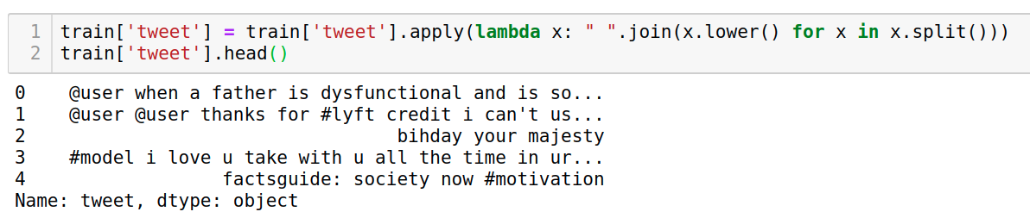
Zmiana wielkości liter
‘Mielonka’ vs ‘mielonka’

Slide 18
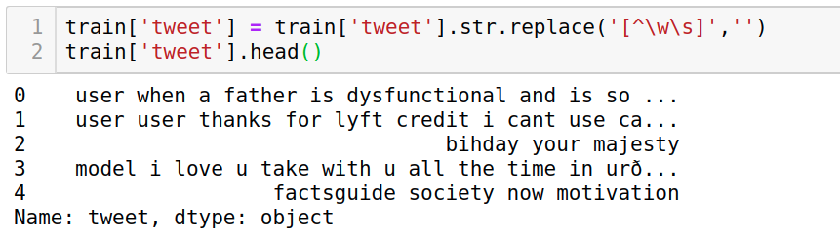
Usunięcie znaków interpunkcyjnych

Slide 19
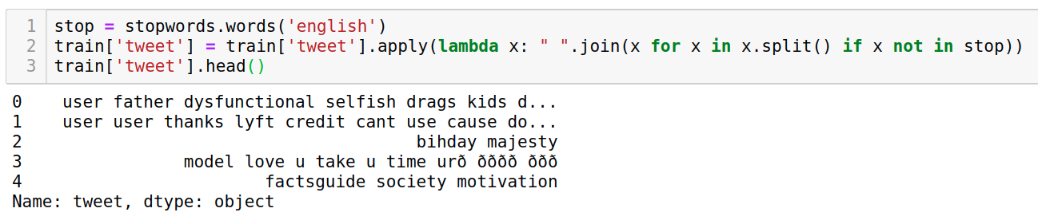
Usunięcie słów ze stop-listy

Slide 20
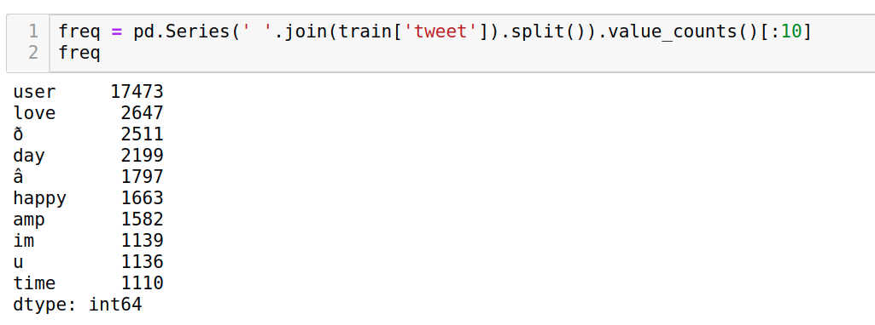
Usunięcie słów często występujących

Slide 21
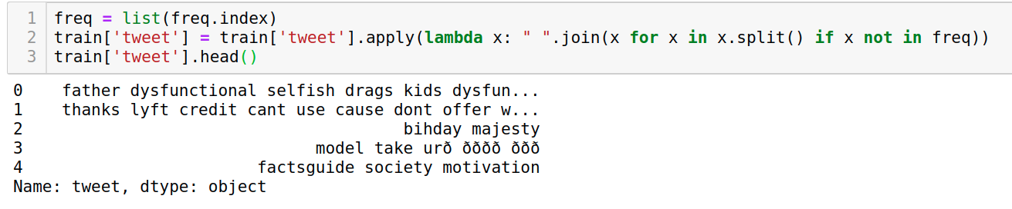
Usunięcie słów często występujących

Slide 22
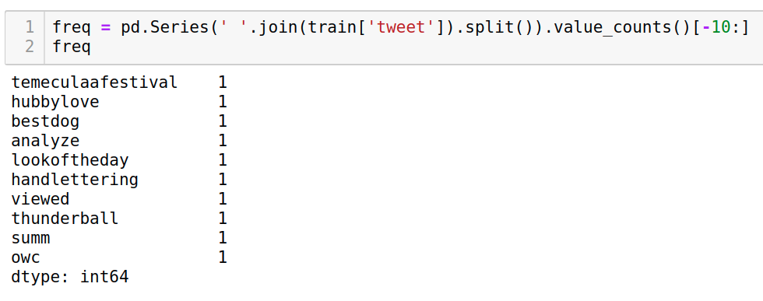
Usunięcie słów rzadko występujących

Slide 23
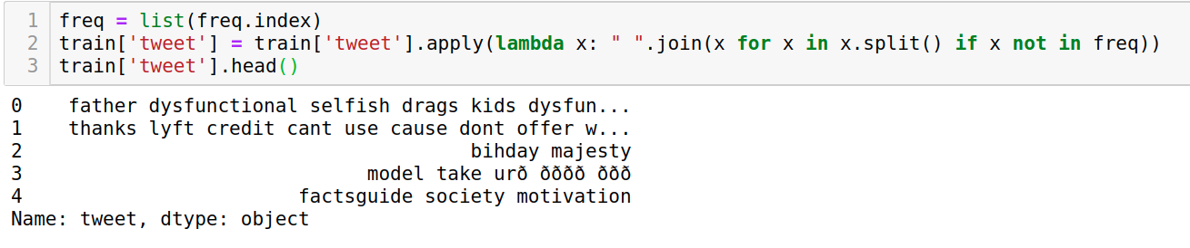
Usunięcie słów rzadko występujących

Slide 24
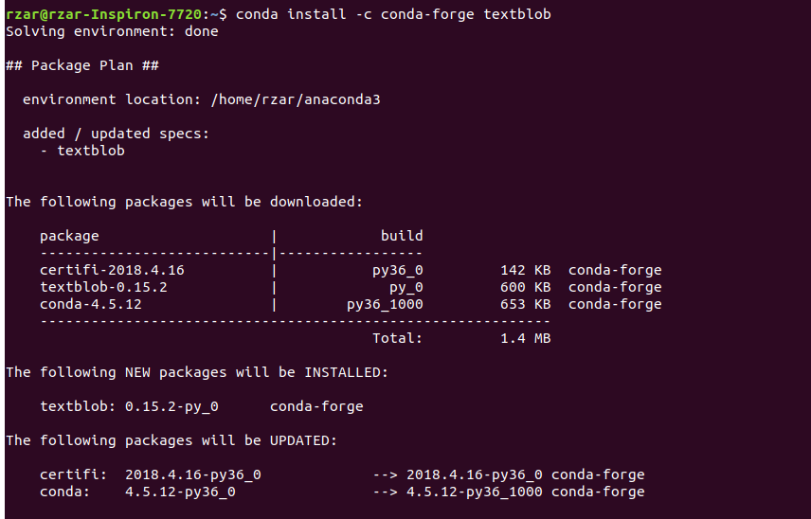
Poprawa pisowni

Slide 25
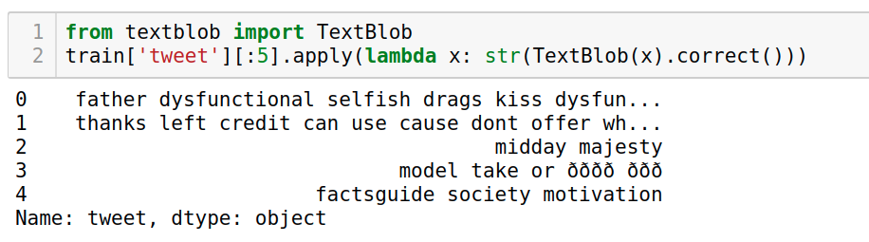
Poprawa pisowni

Slide 26
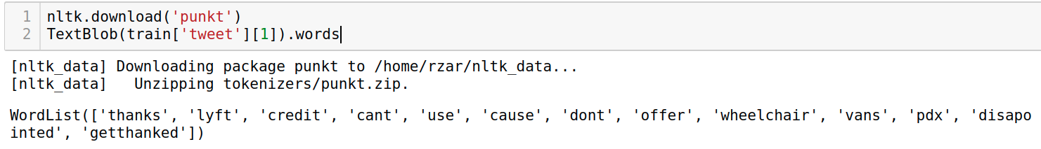
Tokenizacja
tokenizacja - zamiana tekstu na listy znormalizowanych wyrazów

Slide 27
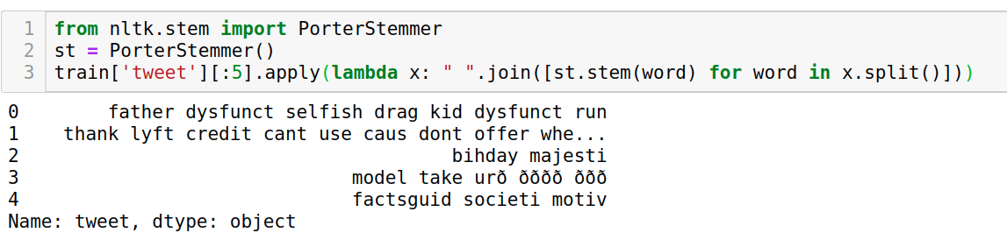
Stemming
stemming - ujednolicenie formy/przypadku (np. poprzez usunięcie “ing”, “ly”, “s”...)

Slide 28
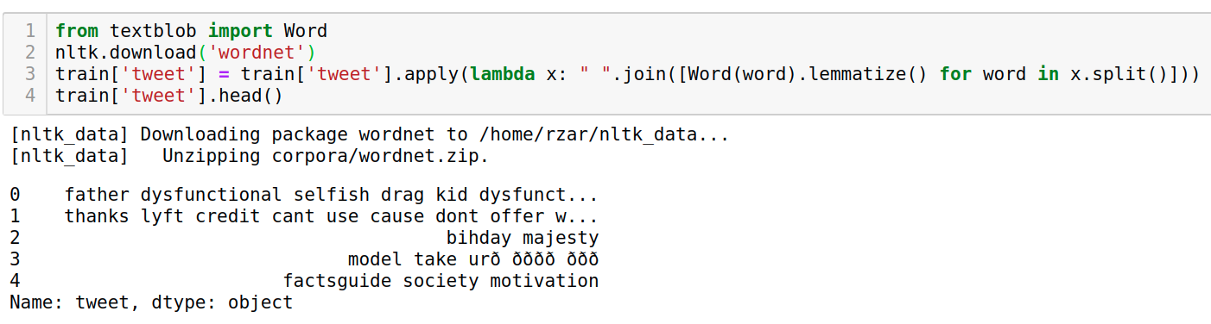
Lematyzacja
lematyzacja - wyciągnięcie trzonu słów, ujednolicenie słów jednoznacznych preferowana metoda - stemming mniej efektywny niż lematyzacja

Slide 29
Źródła
Python w analizie danych, Wes McKinney, Helion 2018
Przetwarzanie i Analiza danych w języku Python, Marek Gągolewski, Maciej Bartoszuk, Anna Cena, PWN Warszawa 2016
https://www.analyticsvidhya.com/blog/2018/04/a-comprehensive-guide-to-understand-and-implement-text-classification-in-python/

